Slide 1
СОВРЕМЕННЫе ПОДХОДЫ К ПИТАНИЮ при ДИАБЕТе 1 ТИПА
Элла Стефенс (Ella Stephens),
специалист по питанию
19 сентября 2017 года

Slide 2
Благодарности
Я благодарна за возможность представить доклад об особенностях питания при диабете 1 типа.
Особая благодарность Анне Карпушкиной и Фонду КАФ за приглашение и возможность впервые посетить Россию!

Slide 3
Обзор презентации
Моя история
Обучение правильному питанию при постановке диагноза
Дневник учета питания и инсулина
Трудности в организации питания
Общие рекомендации
Что мне помогло
Вопросы

Slide 4
Моя история
У меня был диагностирован диабет 1 типа, когда мне было 15 с половиной, в Сиднее (Австралия), 8 лет назад.
Я провела неделю в больнице, где меня научили контролировать диабет с помощью инъекций инсулина.
Со мной работал эндокринолог, медсестра-инструктор, психолог и диетолог – команда специалистов.

Slide 5
Моя история
В первые несколько недель после постановки диагноза меня научили считать углеводы, регулировать высокий или низкий уровень сахара в крови и жить нормальной жизнью с диабетом.
В течение следующих 3 месяцев я часто посещала диетолога и медсестру-инструктора и консультировалась по телефону по поводу сахара в крови и углеводов.

Slide 6
Моя история
Через 4 месяца после постановки диагноза мы переехали в Бостон (США), и теперь я получала помощь в Диабетическом центре Джозлин (Joslin Diabetes Center).
Я ходила на прием каждые 3 месяца: к эндокринологу, медсестре-инструктору и при необходимости – к диетологу.

Slide 7
Моя история
Специалисты в Австралии и в Америке мотивировали меня контролировать свой диабет, начиная с момента постановки диагноза, при постоянной поддержке моей семьи, школы и помогающей команды специалистов.
Сейчас я делаю инъекции инсулина, но год была на помповой терапии во время учебы в университете.
С момента постановки диагноза у меня не было повторных госпитализаций. Я успешно контролирую свой диабет.
В настоящее время мой показатель гликированного гемоглобина (A1c) равен 6,2.

Slide 8
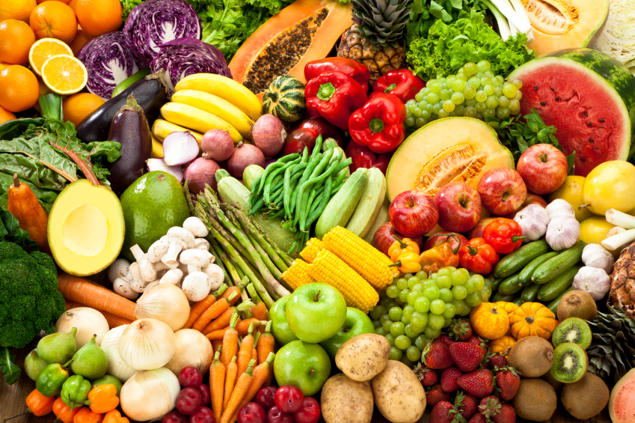
Моя история
Мой собственный опыт контроля диабета привел меня к изучению науки о питании. Я хотела найти оптимальный подход к питанию, чтобы быть здоровой.
Мои научные знания помогли мне понять, как работает диабет, и как помочь себе.

Slide 9
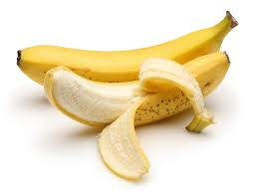
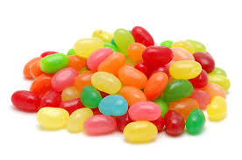
Обучение правильному питанию при постановке диагноза
Помимо информации об инсулине я узнала:
Как выбирать продукты, основываясь на пирамиде питания
Как важен подсчет углеводов для принятия, чтобы рассчитать дозу инсулина в инъекции
Какую пищу я могу есть свободно (без инсулина), а какая требует большие дозы инсулина
Как откорректировать низкие показатели сахара в крови с помощью глюкозы и высокие показатели с помощью инсулина
Мне пришлось усвоить много новой информации, и для этого в течение первых месяцев потребовалось много консультаций специалистов.

Slide 10
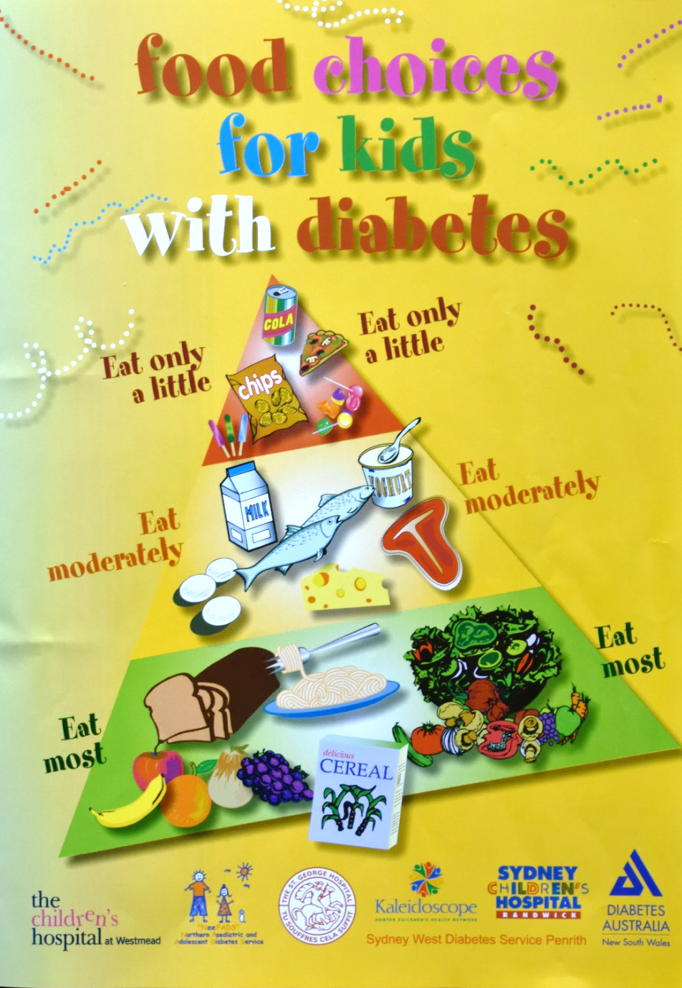
Пирамида питания
Пирамида питания - основа здоровой диеты.
Она разделяет источники углеводов на группы по типам: «фрукты», «крахмалосодержащие овощи» и «хлеб и злаки».
Важно, чтобы «в основном в пище содержались полезные углеводы» (зеленое поле в основании пирамиды).
Эту брошюру мне дали при постановке диагноза в больнице в Австралии.

Slide 11
Мой первоначальный план питания
Мы с мамой вели дневник питания, в котором записывали, что я ела в каждый прием пищи, и дозы инсулина в инъекциях.
Это помогло научиться планировать меню и считать количество углеводов в пище.
Используя пирамиду питания, мы ограничили сильно обработанные продукты - макароны, пиццу, белый хлеб, - поскольку они резко повышали сахар в крови, и его было трудно контролировать.
Одновременно мы увеличили объем овощей, зелени, фруктов и цельных злаков в моей диете.
Всё это время я вела активный образ жизни с регулярными тренировками, чтобы уменьшить потребность в инсулине для стабилизации сахара в крови.

Slide 12
Дневник питания для обычного приема пищи (пример)
Пища: | Углеводы (г): | Инсулин (единицы): | Сахар в крови до: | Сахар в крови после (2 часа):
½ чашки риса 1 большая картофелина ½ чашки фасоли Немного салата | ~ 35 г ~ 40 г ~ 10 г ~ 5 г | 3.5 4 1 0.5 = 9 единиц | 120 мг/дл (6.7 ммоль) | 85 мг/дл (4.7 ммоль)
Пример дневника питания для контроля углеводов, инсулина и сахара в крови
Углеводы в пище считаются на основании книг по питанию или специальных сайтов
Дозу инсулина можно рассчитать на основании соотношения инсулина и углеводов для пациента (здесь используется пропорция 1:10)
Я записываю показатели сахара до и после приёма пищи, чтобы удостовериться, что доза инсулина была адекватной. В этом примере по данным проверки через 2 часа после приема приёма пищи, можно сделать вывод, что доза инсулина была достаточной.
В норме показатель варьирует в пределах 70 – 140 мг/дл (4.0 – 8.0 ммоль)

Slide 13
Пищевой дневник для обычного приема пищи (пример)
Пища: | Углеводы (г): | Инсулин (единицы): | Сахар в крови до: | Сахар в крови после (2 часа):
4 унции курицы 1 чашка макарон ½ чашки фасоли ½ чашки кукурузы | ~ 0 г ~ 40 г ~ 10 г ~ 15 г | 0 4 1 ~1 = 6 единиц | 105 мг/дл (5.8 ммоль) | 200 мг/дл (11.1 ммоль)
В этом примере при проверке через 2 часа после приема пищи показатель сахара в крови повышен
Это указывает на то, что пациенту нужно:
Ввести корректирующую дозу сейчас и
Попробовать ввести 7 (а не 6) единиц инсулина, когда он будет есть ту же еду в следующий раз
Запись дозировок инсулина и показателей сахара в крови поможет пациенту выяснить свои индивидуальные потребности для конкретных блюд
Когда человек будет есть те же блюда, он может посмотреть в дневник и подобрать правильную дозу инсулина, чтобы компенсировать углеводы в пище

Slide 14
Трудности в организации питания
Бывает очень трудно подобрать правильную дозу инсулина в зависимости от количества углеводов.
Используйте метод проб и ошибок
Читайте внимательно этикетки и обращайте внимание на размер порции
Если вы едите незнакомые продукты, рассчитать дозу инсулина сложнее
Нужно учитывать желание подростка eсть «вредную еду» по примеру сверстников:
Соблюдайте принцип умеренности
Научите подростка правильно подбирать компенсирующую дозу инсулина
Контролировать диабет в школе или университете может быть труднее из-за ограниченного набора доступных блюд.
Подростки с СД1 должны знать о влиянии алкоголя на сахар в крови, в частности о гипогликемии, которая наступает на следующее утро.

Slide 15
Общие рекомендации
Обучение очень важно, т.к. оно позволяет пациенту понять механизм диабета 1 типа
На начальном этапе контроля диабета детям и членам их семей нужно следовать четкому плану питания, чтобы понять связь между дозировкой инсулина и количеством углеводов в пище
В первые месяцы после постановки диагноза очень важно заранее планировать меню, учитывая вкусовые предпочтения пациента
Ведение дневника питания поможет ребенку и/или родителям лучше понять индивидуальные особенности и учитывать их
Выбирать правильные продукты питания следует на основании информации на этикетках, подсчета углеводов, а также рекомендаций по питанию из пособий и руководств для пациентов

Slide 16
Общие рекомендации – АДА*
Белки
Зерновые и крахмало-содержащие продукты
Овощи, не содержащие крахмал
Фрукты
Напитки
*Материалы Американской диабетической
ассоциации
Наполни свою тарелку www.diabetes.org
Notes:
From American Diabetes Association http://www.diabetes.org/food-and-fitness/food/planning-meals/create-your-plate/?referrer=https://www.google.com/?referrer=http://www.diabetes.org/food-and-fitness/food/planning-meals/create-your-plate/

Slide 17
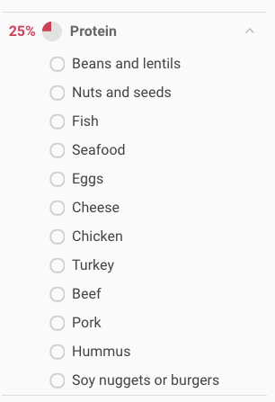
Белки – 25%
Белки
Фасоль и чечевица
Орехи и семена
Рыба
Морепродукты
Яйца
Сыр
Курица
Индейка
Говядина
Свинина
Хумус
Соевые наггетсы и бургеры

Slide 18
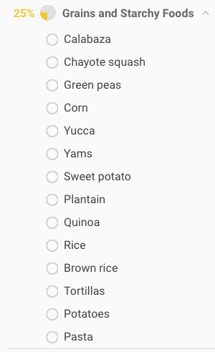
Зерновые и крахмалосодержащие продукты – 25%
Зерновые и крахмалосодержащие продукты
Калабаш (тыква)
Чайот (тыква)
Зеленый горошек
Кукуруза
Юкка
Батат
Топинамбур
Топинамбур
Банан
Киноа
Рис
Дикий рис
Тортилья
Картофель
Макароны

Slide 19
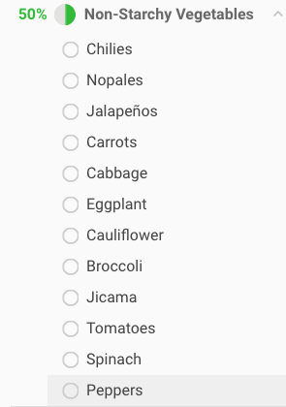
Овощи, не содержащие крахмал – 50%
Овощи, не содержащие крахмал
Перец чили
Нопалес/побеги кактуса
Перец халапеньо
Морковь
Капуста
Баклажан
Цветная капуста
Брокколи
Хикама/мексиканская репа
Томаты
Шпинат
Перец

Slide 20
Что помогло мне?
Мой диабет 1 типа пробудил во мне интерес к питанию.
В 2013 году, когда я была на втором курсе, я решила специализироваться в питании после прочтения Китайского исследования Колина Кэмпбелла (The China Study, T. Colin Campbell).
Китайское исследование рассказывает о том, почему полезно питаться цельными продуктами растительного происхождения (ЦПРП).
Питание ЦПРП похоже на веганство:
Много необработанной растительной пищи: фрукты, овощи, листовая зелень, семена, бобовые и цельные злаки
Немного обработанных продуктов: сладости, белый хлеб, макароны
Исключается мясо, рыба, молочные продукты, яйца и другие продукты животного происхождения

Slide 21
Питание цельными продуктами растительного происхождения
Я использую этот режим питания (ЦПРП) 2 года; в его основе нижний уровень пирамиды питания – фрукты, овощи, листовая зелень, цельные злаки, орехи, бобовые и семена.
Главный акцент – минимизация количества обработанной пищи.
Я отмечаю у себя следующие положительные изменения:
Улучшилось общее состояние здоровья – нормализовался вес, я стала более энергичной и активной, улучшилось настроение
Стабилизировался уровень сахара в крови – он повышается редко и незначительно
Снизилась общая доза инсулина – ~0.31 единицы на килограмм
Снизился и стабилизировался гликированный гемоглобин
Стало проще рассчитывать дозу инсулина, поскольку я употребляю один и тот же набор продуктов и ем много овощей с высоким содержанием клетчатки (меньше чистых углеводов в диете)

Slide 22
Выводы
Командный подход помогает родителям и ребенку контролировать диабет 1 типа
Необходимо рассказывать пациентам о здоровом питании и о том, что нужно соблюдать умеренность при употреблении нездоровой и обработанной пищи
Для понимания индивидуальных реакций на пищу и расчета дозы инсулина очень важен пищевой дневник, который позволяет использовать метод проб и ошибок
Подростка нужно научить понимать потребности своего тела в области питания, инъекций инсулина и физической активности
Чем лучше пациент понимает свое заболевание, тем легче ему справляться с диабетом

Slide 23
Вопросы

